Slide 1
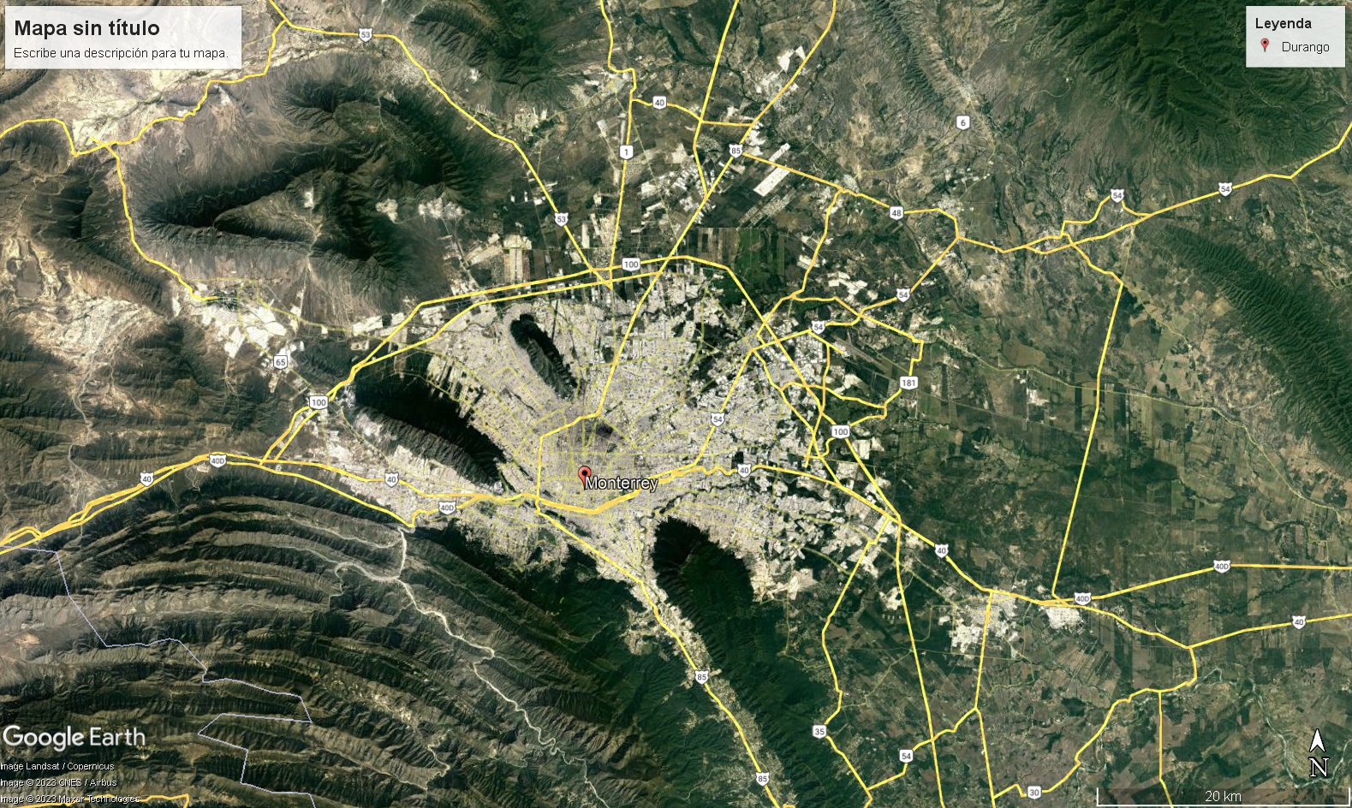
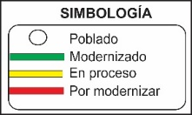
Libramiento Oriente de Cadereyta
Características de la obra:
Construcción de una carretera de 8.0 km de longitud, para alojar 2 carriles de circulación, incluye la construcción de 2 entronques, 1 paso inferior vehicular (PIV), 1 puente sobre el Río Santa Catarina y 1 PSV km 3+400.
PERIODO DE EJECUCIÓN | INICIO: JUN-2010 | TÉRMINO: DIC-2019
MONTO Y META TOTAL | 219.0 MDP | 8.0 km
EJERCICIO FISCAL | ASIGNACIÓN (mdp) | META (km - estructura)
Hasta 2022 | 219.0 | 8.0 km
PEF 2023 | 0.0 | 0.0
Posterior a 2023 | 0.0 | 0.0
Monterrey
Cadereyta
Avance Global (%)
Avance físico: | 100
Avance financiero: | 100
Beneficios
Ahorro en tiempo: 30 minutos
Población beneficiada: 86,445 habitantes de Cadereyta De Jiménez.
Empleos directos: 216
Indirectos: 865
Elementos TELAS
Técnica (Proyecto Ejecutivo) | Disponible
Económica (Registro UI-SHCP) | 09096390003 (Calendario Concluido)
Legal (Derecho de Vía) | Disponible
Ambiental | Disponible
Social | Disponible

